Slide 1
Použití matematického softwaru v technické praxi
Autor: Šimon Sosna
Vedoucí práce: doc. RNDr. Zdeněk Dušek, Ph.D.
Oponent práce: Ing. Štěpán Pacas

Slide 2
Volba tématu
Rychlý rozvoj výpočetní techniky
Pochopení pozadí výpočtů softwarů pro analýzu napětí a deformací
Metoda konečných prvků jako nástroj pro analýzu napětí a deformací
Široké využití

Slide 3
Cíl práce
Student se seznámí s matematickým softwarem podle své volby (Matlab, Octave, Maxima...), naučí se používat jeho základní funkce a programovat v něm jednoduché úlohy. Cílem práce je pomocí tohoto softwaru zpracovat některé matematické téma s aplikacemi v technické praxi, podle konkrétního zájmu studenta. Například: plochy a jejich křivosti - pevnosti konstrukcí střech, apod.

Slide 4
Výzkumné otázky
Jaký je přínos integrace výpočetní techniky?
Možnosti využití MATLABu pro řešení mechaniky pružného tělesa?

Slide 5
Teoreticko-metodologická část
Literární rešerše
Úvod do analýzy napětí a deformace pružného tělesa
MATLAB
Metoda konečných prvků
MATLAB jako nástroj pro metodu konečných prvků
Výzkumný problém

Slide 6
Aplikační část
Popis vyvíjeného programu
Předzpracování
Zpracování
Pozpracování
Testování programu

Slide 7
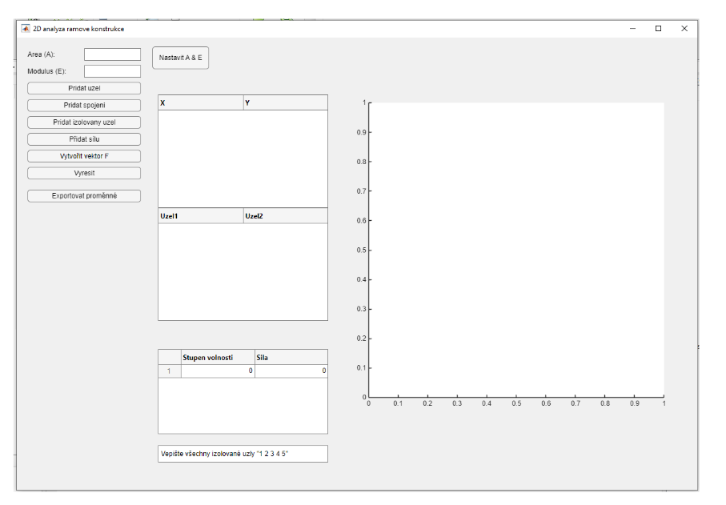
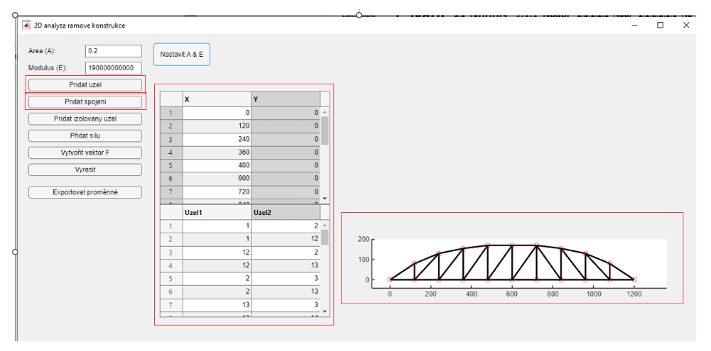
Předzpracování

Slide 8
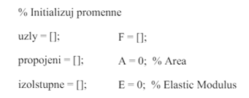
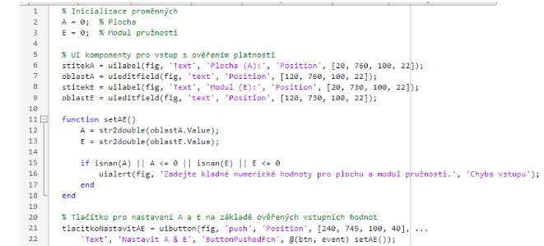
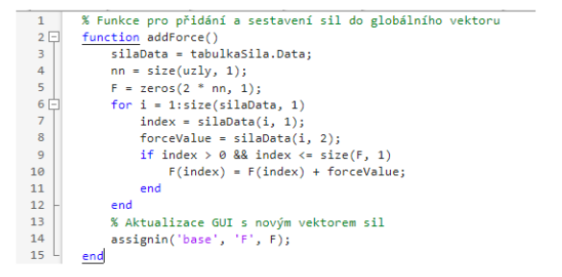
Předzpracování

Slide 9
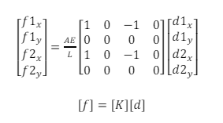
Zpracování

Slide 10
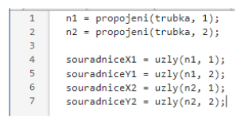
Zpracování

Slide 11
Testování aplikace

Slide 12
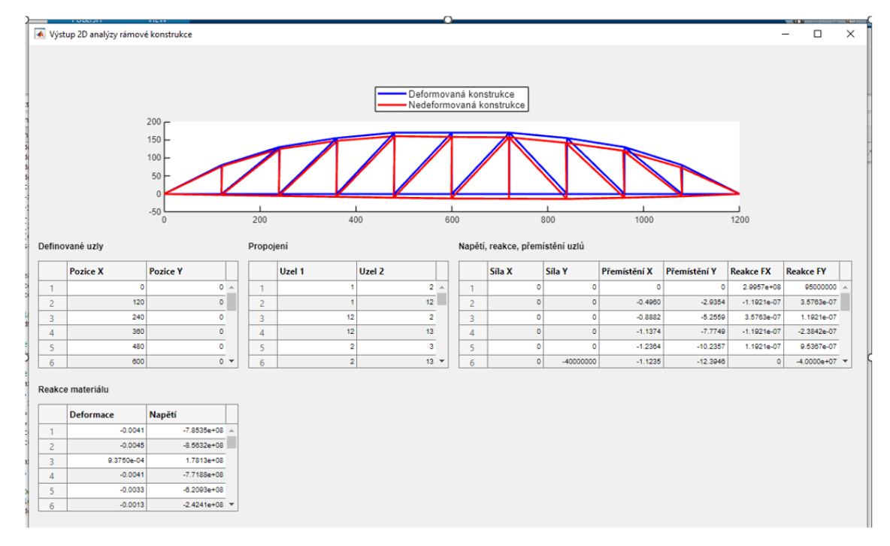
Pozpracování

Slide 13
Návrhy opatření
Špatný vstup -> špatný výstup
Důležitost správnosti fáze zpracování
Dynamické zatěžování
Mechanika kontinua
Závěr
Seznámení se základy analýzy napětí
Seznámení s metodou konečných prvků
MATLAB jako nástroj pro metodu konečných prvků
Vytvořen program pro analýzu příhradových konstrukcí
Problematika fáze zpracování a správných vstupních dat

Slide 14
Otázky oponenta
Jaká je výhoda softwaru Matlab, který jste zvolil, oproti nabízeným softwarům v cíli práce?
Vysvětlete rozdíl mezi normálovým a smykovým napětím?
Z jakého důvodu jste v práci neuvedl seznam použitých obrázků, tabulek a zkratek?

Slide 15
Děkuji za pozornost

